Slide 1
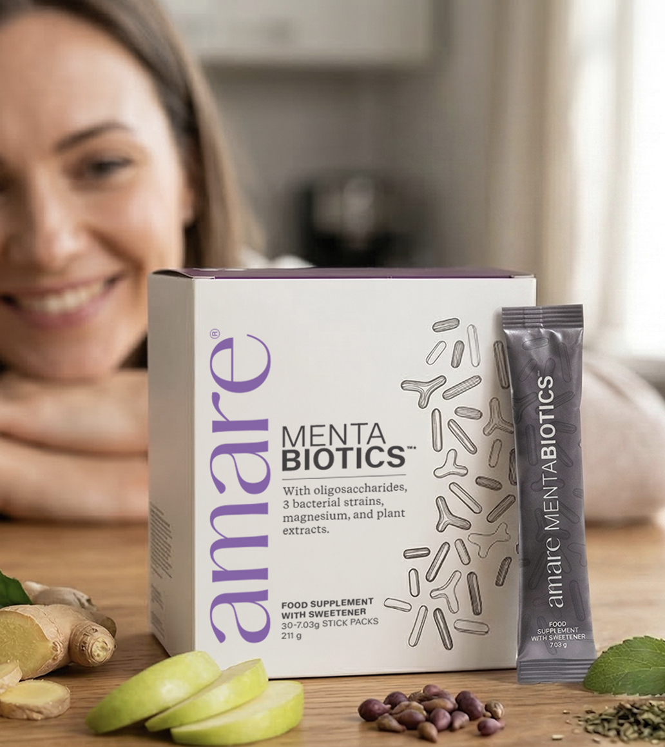


MentaBiotics™
1
Copyright © 2026 Amare Global. Alle Rechte vorbehalten.

Slide 2

Amare MentaBiotics™
Was es ist
MentaBiotics™ ist eine Mehrkomponentenformel, die Oligosaccharide, Bakterienstämme, Aminosäuren, Magnesium und pflanzliche Inhaltsstoffe in einem sorgfältig abgestimmten täglichen Nahrungsergänzungs-mittel kombiniert. Die Formulierung enthält Isomalto- und Galacto-Oligosaccharide, drei Bakterienstämme, L-Glutamin sowie pflanzliche Extrakte wie Grüntee, Traubenkern, maritime Kiefernrinde, Ingwer und Apfelfrucht.
Diese Komponenten spiegeln das wachsende wissen-schaftliche Interesse an den vielfältigen Nährstoffen, Ballaststoffen, Bakterienstämmen und Phytonährstoffen wider, die in Nahrungsergänzungsmitteln enthalten sind. Jede Inhaltsstoffgruppe trägt mit ihren eigenen Eigenschaften zum Gesamtprofil des Produkts bei.
*DISCLAIMER: Diese Informationen basieren auf wissenschaftlichen Untersuchungen zu bestimmten Inhaltsstoffen in Amare-Produkten. Keine der Studien hat speziell Amare-Produkte untersucht, und es besteht nicht notwendigerweise ein Zusammenhang zwischen den Ergebnissen dieser Studien und einem Amare-Produkt. Amare-Produkte sind nicht dazu bestimmt, Krankheiten oder Beschwerden zu diagnostizieren, zu behandeln, zu heilen, zu verhindern oder zu lindern.
2
Copyright © 2026 Amare Global. Alle Rechte vorbehalten.

Slide 3
Amare MentaBiotics™
Wie es wirkt
Magnesium trägt zu einer normalen psychischen Funktion, zu einem normalen Energiestoffwechsel sowie zur Verringerung von Müdigkeit und Ermüdung bei und bietet anerkannte physiologische Vorteile bei Einnahme in der empfohlenen Tagesmenge.
*DISCLAIMER: Diese Informationen basieren auf wissenschaftlichen Untersuchungen zu bestimmten Inhaltsstoffen in Amare-Produkten. Keine der Studien hat speziell Amare-Produkte untersucht, und es besteht nicht notwendigerweise ein Zusammenhang zwischen den Ergebnissen dieser Studien und einem Amare-Produkt. Amare-Produkte sind nicht dazu bestimmt, Krankheiten oder Beschwerden zu diagnostizieren, zu behandeln, zu heilen, zu verhindern oder zu lindern.
3
Copyright © 2026 Amare Global. Alle Rechte vorbehalten.

Slide 4
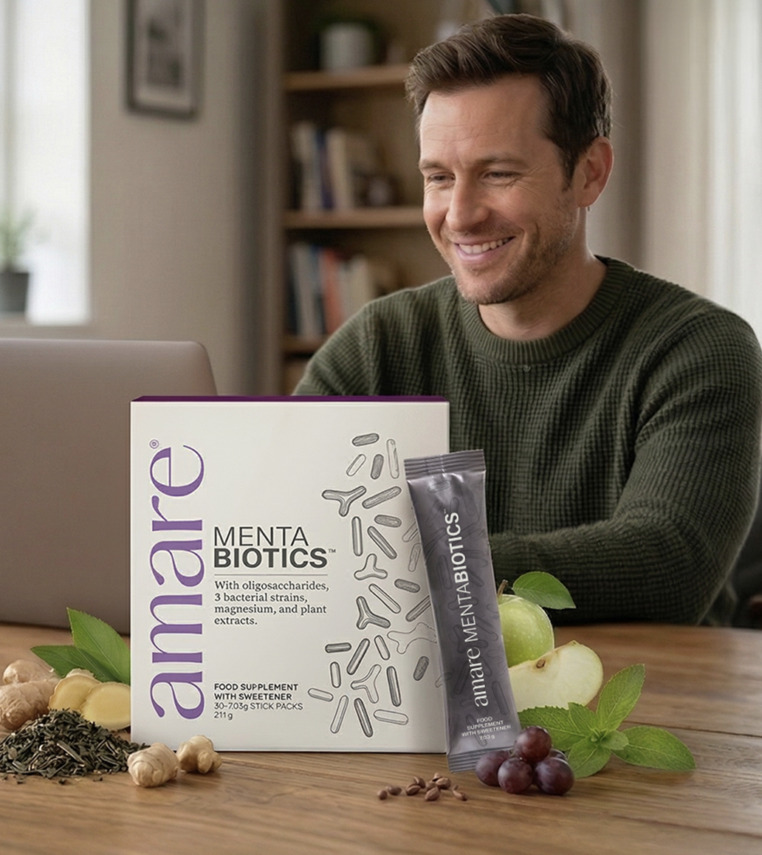

Amare MentaBiotics™
Warum du es lieben wirst
Enthält klinisch untersuchte probiotische Bakterienstämme und natürliche Pflanzenextrakte
Hilft, Müdigkeit zu reduzieren und unterstützt einen normalen Energiestoffwechsel (Magnesium)
Natürlich gesüßt mit Stevia, frei von künstlichen Farbstoffen oder Konservierungsmitteln
Geeignet für die tägliche Anwendung als Teil eines ausgewogenen Lebensstils
Magnesium trägt zu einer normalen psychischen Funktion, zur Verringerung von Müdigkeit und Ermüdung sowie zu einem normalen Energiestoffwechsel bei.
*DISCLAIMER: Diese Informationen basieren auf wissenschaftlichen Untersuchungen zu bestimmten Inhaltsstoffen in Amare-Produkten. Keine der Studien hat speziell Amare-Produkte untersucht, und es besteht nicht notwendigerweise ein Zusammenhang zwischen den Ergebnissen dieser Studien und einem Amare-Produkt. Amare-Produkte sind nicht dazu bestimmt, Krankheiten oder Beschwerden zu diagnostizieren, zu behandeln, zu heilen, zu verhindern oder zu lindern.
4
4
4
4
Copyright © 2026 Amare Global. Alle Rechte vorbehalten.

Slide 5
Amare MentaBiotics™
Anwendung
Empfohlene Tagesmenge und Anwendung:
Einmal täglich 1 Stickpack in 250 ml Wasser einrühren. Die empfohlene Tagesmenge nicht überschreiten.
WARNHINWEISE: Nahrungsergänzungsmittel sind kein Ersatz für eine ausgewogene und abwechslungsreiche Ernährung sowie eine gesunde Lebensweise. Außerhalb der Reichweite von kleinen Kindern aufbewahren. Isomalto-Oligosaccharid ist eine Glukosequelle. Bei gleichzeitiger Einnahme von Antikoagulanzien ist ein Arzt oder Apotheker zu konsultieren. Das Produkt enthält 1 mg
(-)-Epigallocatechin-3-gallat (EGCG) pro Tagesmenge. Es wird nicht empfohlen, eine tägliche Menge von 800 mg EGCG oder mehr zu konsumieren. Sollte nicht von schwangeren oder stillenden Frauen sowie von Kindern unter 18 Jahren verzehrt werden. Sollte nicht konsumiert werden, wenn am selben Tag bereits andere Produkte mit Grüntee eingenommen werden. Nicht auf nüchternen Magen einnehmen.
*DISCLAIMER: Diese Informationen basieren auf wissenschaftlichen Untersuchungen zu bestimmten Inhaltsstoffen in Amare-Produkten. Keine der Studien hat speziell Amare-Produkte untersucht, und es besteht nicht notwendigerweise ein Zusammenhang zwischen den Ergebnissen dieser Studien und einem Amare-Produkt. Amare-Produkte sind nicht dazu bestimmt, Krankheiten oder Beschwerden zu diagnostizieren, zu behandeln, zu heilen, zu verhindern oder zu lindern.
5
Copyright © 2026 Amare Global. Alle Rechte vorbehalten.

Slide 6
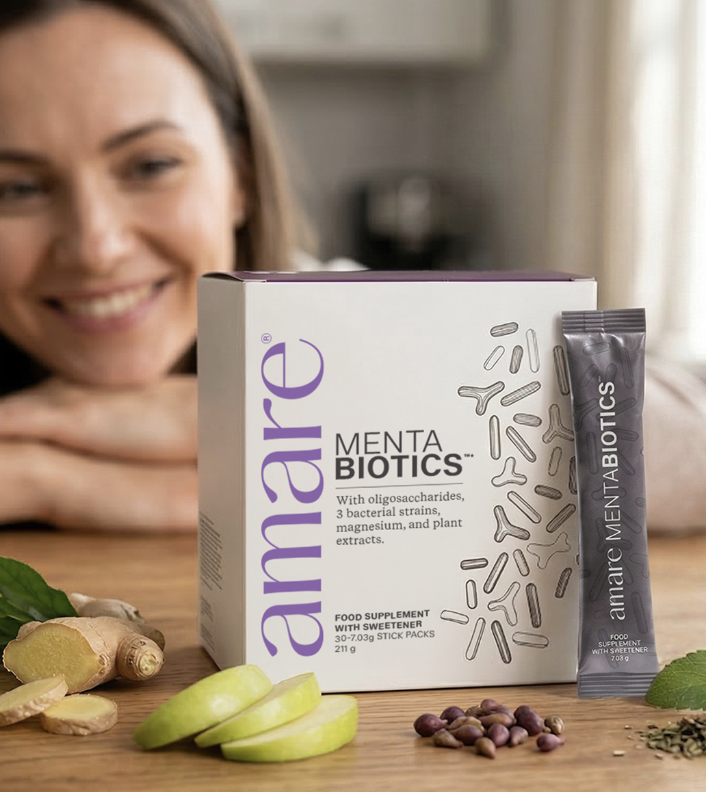
Amare MentaBiotics™
Die Wissenschaft hinter
Amare MentaBiotics™
MentaBiotics™ ist ein Nahrungsergänzungsmittel mit drei Bakterienstämmen, Ballaststoffen, pflanzlichen Inhaltsstoffen und Magnesium. Magnesium trägt zu einer normalen psychischen Funktion sowie zur Verringerung von Müdigkeit und Ermüdung bei.
MentaBiotics™ ist ein Nahrungsergänzungsmittel, das Oligosaccharide, Bakterienstämme, Magnesium, L-Glutamin und pflanzliche Inhaltsstoffe in einer sorgfältig abgestimmten täglichen Formel kombiniert.
*DISCLAIMER: Diese Informationen basieren auf wissenschaftlichen Untersuchungen zu bestimmten Inhaltsstoffen in Amare-Produkten. Keine der Studien hat speziell Amare-Produkte untersucht, und es besteht nicht notwendigerweise ein Zusammenhang zwischen den Ergebnissen dieser Studien und einem Amare-Produkt. Amare-Produkte sind nicht dazu bestimmt, Krankheiten oder Beschwerden zu diagnostizieren, zu behandeln, zu heilen, zu verhindern oder zu lindern.
6
Copyright © 2026 Amare Global. Alle Rechte vorbehalten.

Slide 7
Amare MentaBiotics™
Die Wissenschaft hinter
Amare MentaBiotics™
Jede Portion liefert Isomalto- und Galacto-Oligosaccharide, drei Bakterienstämme sowie eine Mischung pflanzlicher Extrakte, darunter Grüntee, Traubenkern, maritime Kiefernrinde, Ingwer und Apfelfrucht.
Magnesium trägt zu einer normalen psychischen Funktion, zu einem normalen Energiestoffwechsel sowie zur Verringerung von Müdigkeit und Ermüdung bei.
Diese anerkannten physiologischen Funktionen machen MentaBiotics™ zu einer unterstützenden Ergänzung Ihrer täglichen Routine.
MentaBiotics™ kann als Teil eines ausgewogenen Lebensstils genossen werden.
*DISCLAIMER: Diese Informationen basieren auf wissenschaftlichen Untersuchungen zu bestimmten Inhaltsstoffen in Amare-Produkten. Keine der Studien hat speziell Amare-Produkte untersucht, und es besteht nicht notwendigerweise ein Zusammenhang zwischen den Ergebnissen dieser Studien und einem Amare-Produkt. Amare-Produkte sind nicht dazu bestimmt, Krankheiten oder Beschwerden zu diagnostizieren, zu behandeln, zu heilen, zu verhindern oder zu lindern.
7
Copyright © 2026 Amare Global. Alle Rechte vorbehalten.

Slide 8
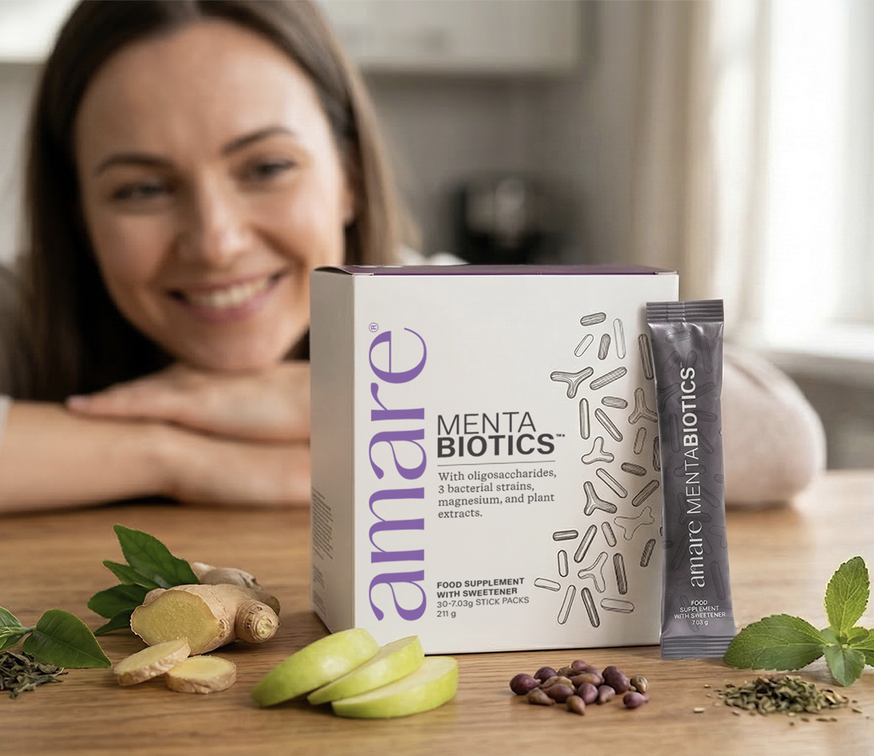
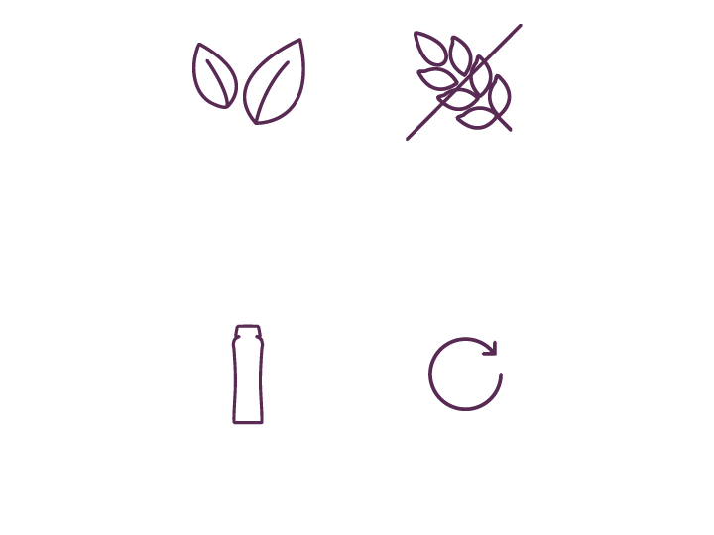
Amare MentaBiotics™
Merkmale
Vegetarisch
Glutenfrei
Inhalt:
30 Stickpacks
1 Stickpack
pro Tag

Slide 9
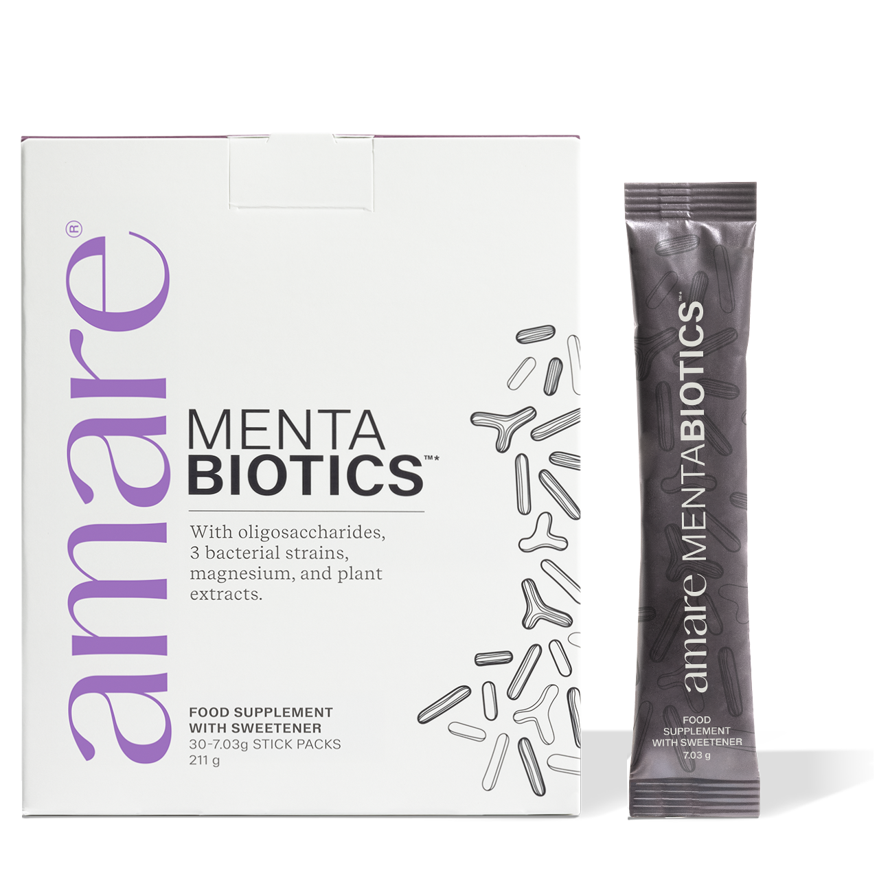
Amare MentaBiotics™
Vorteile
Stoffwechsel
Magnesium trägt zu einem normalen Energiestoffwechsel bei
und hilft, die tägliche Vitalität zu erhalten
Magnesium trägt zur Verringerung von Müdigkeit und Ermüdung bei und ist daher ideal für einen aktiven Lebensstil
Magnesium trägt zum Elektrolytgleichgewicht bei
Gehirnfunktion
Magnesium trägt zu einer normalen psychischen Funktion bei
und unterstützt die tägliche mentale Leistungsfähigkeit
Nervensystem
Magnesium trägt zu einer normalen Funktion des
Nervensystems bei
*DISCLAIMER: Diese Informationen basieren auf wissenschaftlichen Untersuchungen zu bestimmten Inhaltsstoffen in Amare-Produkten. Keine der Studien hat speziell Amare-Produkte untersucht, und es besteht nicht notwendigerweise ein Zusammenhang zwischen den Ergebnissen dieser Studien und einem Amare-Produkt. Amare-Produkte sind nicht dazu bestimmt, Krankheiten oder Beschwerden zu diagnostizieren, zu behandeln, zu heilen, zu verhindern oder zu lindern.
9
Copyright © 2026 Amare Global. Alle Rechte vorbehalten.

Slide 10
Amare MentaBiotics™
Vorteile
Und mehr …
Mehrkomponentenformel mit Ballaststoffen, lebenden Kulturen,
Aminosäuren, Magnesium und pflanzlichen Inhaltsstoffen
Enthält Isomalto- und Galacto-Oligosaccharide zur Diversifizierung des Ballaststoffprofils
Enthält pflanzliche Extrakte wie Grüntee, Traubenkern, maritime Kiefernrinde, Ingwer und Apfelfrucht
Enthält L-Glutamin, eine weit verbreitet verwendete Aminosäure
Für die einfache tägliche Anwendung als Teil eines ausgewogenen Lebensstils entwickelt
*DISCLAIMER: Diese Informationen basieren auf wissenschaftlichen Untersuchungen zu bestimmten Inhaltsstoffen in Amare-Produkten. Keine der Studien hat speziell Amare-Produkte untersucht, und es besteht nicht notwendigerweise ein Zusammenhang zwischen den Ergebnissen dieser Studien und einem Amare-Produkt. Amare-Produkte sind nicht dazu bestimmt, Krankheiten oder Beschwerden zu diagnostizieren, zu behandeln, zu heilen, zu verhindern oder zu lindern.
10
Copyright © 2026 Amare Global. Alle Rechte vorbehalten.

Slide 11
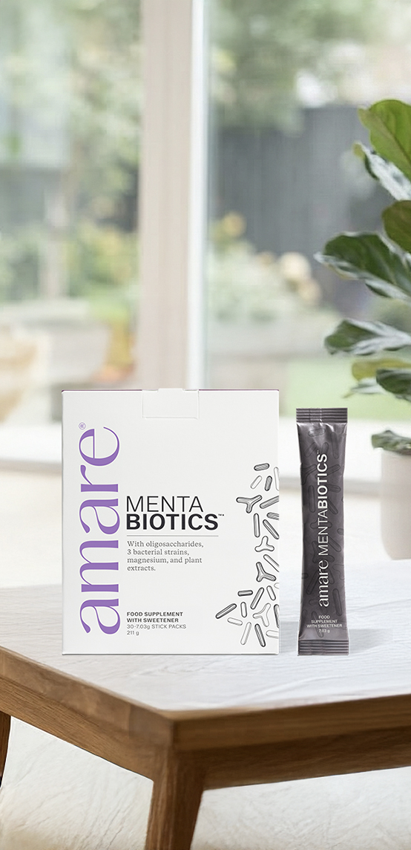
Amare MentaBiotics™
Inhaltsstoffe
Grünteeblatt
Ingwerwurzel
Magnesium-
oxid
Seekieferrinde
Stevia
Traubenkerne
Apfelfrucht
Isomalto-Oligosaccharid, Galacto-Oligosaccharid aus Laktose (Milch), teilweise hydrolysiertes Guarkernmehl (Cyamopsis tetragonoloba (L.) Taub.), Grüntee-Blattextrakt (Camellia sinensis), L-Glutamin, Aroma, Magnesiumoxid, Cerebiome-Bakterienmischung (Lactobacillus helveticus R0052, Lacticaseibacillus rhamnosus R0011, Bifidobacterium longum R0175), Säureregulator: Zitronensäure, Süßungsmittel: Steviolglycoside aus Stevia, Apfelfruchtextrakt (Malus domestica), Ingwerwurzelextrakt (Zingiber officinale), Extrakt aus maritimer Kiefernrinde (Pinus pinaster), Traubenkernextrakt (Vitis vinifera)
11
11
11
Copyright © 2026 Amare Global. Alle Rechte vorbehalten.

Slide 12
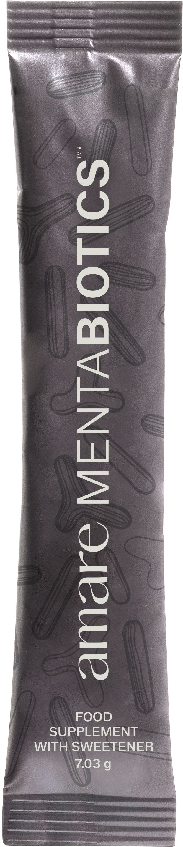
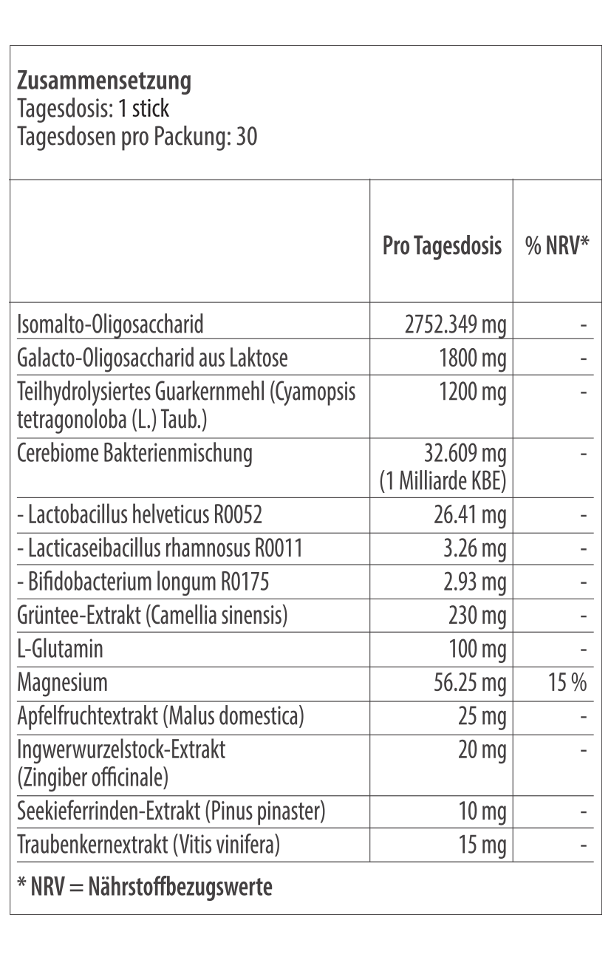
Amare MentaBiotics™
Nährwertkennzeichnung
12
12
12
Copyright © 2026 Amare Global. Alle Rechte vorbehalten.

Slide 13
Hier geht es zum Download der
MentaBiotics™ Productbroschüre
in deutscher Sprache
Weitere Infos auf
www.amare.com

